Slide 1
Изучение клинического случая по Астме
Переход от детской астмы к взрослой.
IPCRG получила финансирование от AstraZeneca для разработки Инициативы по защите прав астматиков.

Slide 2
Об этих слайдах
Пожалуйста, используйте, обновляйте и распространяйте некоторые или все эти слайды в своих некоммерческих презентациях для коллег или пациентов.
Слайды предоставлены по лицензии Creative Commons CC BY-NC-ND.
  BY означает указание авторства (обязательство указывать автора и другие стороны, указанные для атрибуции);
  NC означает NonCommercial (коммерческое использование исключено из лицензионного соглашения);
  ND означает NoDerivatives (можно распространять только дословные копии работы).
При использовании наших слайдов, пожалуйста, сохраняйте авторство источника: IPCRG 2022 Miguel Román-Rodriguez от имени команды Asthma Right Care

Slide 3
Что вы узнаете
Трудности, связанные с ведением пациентов-подростков с астмой
Важность оказания поддержки самоконтролю для укрепления у подростка чувства контроля и независимости
Роль терапии КДБА/ИГКС для пациентов с астмой подросткового возраста

Slide 4

Пациент
Анне 16 лет
Она живет дома со своими родителями
Она учится в 6-м классе средней школы

Slide 5
Общая история болезни
Анне в детстве поставили диагноз астма
На данный момент ей назначена следующая схема лечения:
  Беклометазон 250 мкг, по 2 дозы два раза в день
  Сальбутамол по необходимости
У Анны сезонный аллергический ринит (амброзия, пыльца березы).
  Лечение дезлоратадином + интраназально фуроатом мометазона.

Slide 6
Респираторный анамнез
Ее последний ингалятор ИГКС был выдан 1,5 года назад
Она дважды обращалась в отделение неотложной помощи за последние 2 года

Slide 7
Нынешнее состояние
Анна испытывает сильные симптомы астмы в течение последние 4-7 дней
  Непрерывное хриплое дыхание
  Персистирующий кашель
  Одышка
Она пыталась избежать встречи с вами, но сейчас чувствует себя очень плохо

Slide 8
Клинические соображения.
Использование лекарств.
Анна сообщает вам, что она принимала >12 доз сальбутамола в день в течение последних 2 недель.
Анна сообщает, что не принимает никаких контролирующих лекарств от астмы.

Slide 9
Причины плохого контроля астмы
Неправильный диагноз или сопутствующее заболевание
Неправильный выбор ингалятора или плохая техника ингаляции
Сопутствующее курение
Сопутствующий ринит
Непреднамеренное или намеренное несоблюдение режима лечения
Индивидуальные различия в реакции на лечение
Недостаточное лечение

Slide 10
Клинические аспекты
Первичное обследование
Анна не может закончить предложения полностью
У нее хрипы на выдохе
Ее сатурация O₂ составляет 95%.
Ее ПСВ составляет 250 л/мин (45% от ее наилучшего результата).
Вы прописываете Анне сальбутамол через небулайзер в качестве немедленного лечения.

Slide 11
Каковы вашы первые реакции на нынешнюю состояние Анны?
У Анны обострение астмы, и ей нужны пероральные кортикостероиды.
У Анны приступ астмы, и ей нужно срочно обратиться в отделение неотложной помощи.
Анне необходимо перейти на поддерживающую терапию комбинацией формотерола и будесонида.
У Анны может быть инфекция грудной клетки
Анне необходимо начать регулярно принимать поддерживающую терапию.
(правильных ответов может быть несколько)

Slide 12
Клинические соображения
Обзор медицинских записей
Во время своего последнего планового визита к врачу 2 года назад Анна не курила и ее мать была счастлива и чувствовала, что Анна прекрасно справляется со своей астмой.
  Никаких симптомов астмы
  Сальбутамол <2-3 раза в неделю
  Оценка ACT 23
  Обострений за последние 3 года не было.
  Спирометрия: ОФВ ₁ 85% от прогнозируемого, ПСВ 520 л/мин.
  ИМТ 22
  Хорошая приверженность, прием >80% назначенных доз.
В последний раз Анну осматривал педиатр 2 года назад, и с тех пор она не посещала никого из первичного звена здравоохранения; она не знает своего нынешнего лечащего врача или медсестру

Slide 13
Клинические соображения
Что изменилось за последние 2 года?
Пока Анна получает небулайзер, вы разговариваете с матерью Анны, которая сообщает, что:
  Анна курит «немного, но регулярно»
  Больше не занимается спортом и набрала вес
  Анну трудно контролировать, и она не слушает советов родителей.
  Она никогда не говорит о своей астме, но компульсивно употребляет сальбутамол.
  …Анна не соблюдает поддерживающее лечение, и вы решаете, что астма у Анны плохо контролируется.

Slide 14
Что изменилось за эти 2 года?
В ПРОШЛОМ | В НАСТОЯЩЕЕ ВРЕМЯ
Занимается спортом | Не занимается спортом
Не курит | Курит
Хорошая приверженность | Плохая приверженность
Повторные посещения врача | Никаких повторных посещений
Нечастое применение сальбутамола | Компульсивное употребление сальбутамола
Астма контролируемая | Астма неконтролируемая
Нет обострений | Частые обострения

Slide 15
Подростковый возраст – сложное время для лечения хронических заболеваний
Физиологические изменения
Психологические проблемы
Изменения образа жизни
Плохая приверженность к лечению

Slide 16
Астма у подростков
Физиологические изменения
Гормональные изменения могут повлиять на контроль астмы
  В подростковом возрасте у мальчиков, больше чем у девочек, наблюдается ремиссия астмы
Сообщается, что раннее половое созревание является независимым фактором риска обострений астмы в подростковом возрасте и тяжести астмы во взрослом возрасте.
Увеличение ИМТ у девочек связано как с ранним половым созреванием, так и с повышенным риском развития астмы.
Бендер Б.Г. Am J Respir Crit Care Med 2006; 173: 953-957.

Slide 17
Астма у подростков
Психологические проблемы
Возраст подростка не является надежным показателем когнитивной, эмоциональной или социальной зрелости.
Подростки могут отрицать или игнорировать симптомы астмы.
Обеспокоенность подростков по поводу конфиденциальности может помешать им воспользоваться услугами здравоохранения.
Среди молодежи распространены психические расстройства
  Часто встречается психологический стресс (например, чувство безнадежности или недавней утраты).
  Значительная часть проблем психического здоровья взрослых возникает в подростковом возрасте.
Бендер Б.Г. Am J Respir Crit Care Med 2006; 173: 953-957.

Slide 18
Астма у подростков
Изменение образа жизни
Подростковый возраст – это время, когда люди могут начать рискованное поведение, которое может продолжаться и во взрослой жизни: ¹
  Курение. Среди мальчиков-подростков, люди с более низким качеством жизни чаще всего начинают курить.
  Употребление наркотиков и алкоголя
  Плохое питание
  Низкая физическая активность
Жизненные события (новая школа, переезд) и семейные проблемы ¹
Подростки с хроническими заболеваниями демонстрируют более высокий уровень рискованного для здоровья поведения, чем здоровые подростки ¹
Специальные меры по устранению таких факторов риска, как курение, употребление алкоголя и ожирение, могут быть эффективными в снижении преждевременной смертности ²
1. Бендер Б.Г. Am J Respir Crit Care Med 2006; 173: 953-957; 2. Уоткинс Д. и др. BMJ Global Health 2019;4:e001335.

Slide 19
Астма у подростков
Плохая приверженность лечению
Плохая приверженность лечению является распространенным явлением.
  Депрессия, рискованное поведение и плохая приверженность к лечению взаимосвязаны.
Подростки с астмой, которые плохо соблюдают режим лечения астмы и скрывают свою астму, с большей вероятностью начнут курить, чем другие подростки с астмой.
Бендер Б.Г. Am J Respir Crit Care Med 2006; 173: 953-957.

Slide 20
Лечение астмы у подростков
Подтвердите диагноз, если это возможно.
Подумайте, могут ли симптомы, связанные с физической нагрузкой, быть вызваны неастматическими причинами.
Учитывайте психосоциальные и поведенческие факторы, такие как неприверженность к лечению контролирующими препаратами, курение или воздействие табачного дыма других людей.
Рассмотрите возможность гормональной терапии, если обострения зависят от менструального цикла.
Запланируйте регулярный осмотр астмы, как и для взрослых, у врача первичной медико-санитарной помощи, который лечит взрослых.
Объясните молодым людям, что лекарства от астмы не влияют на сексуальную активность.
Обсудите переход и проверьте, удовлетворен ли подросток услугами взрослых.
Изучите баррьеры на пути надлежащего соблюдения и мотивирующие факторы.
Рассмотрите возможность снижения дозы для подростков, регулярно принимающих ингаляционные кортикостероиды, у которых астма хорошо контролируется в течение как минимум 3 месяцев.
Доступно по адресу: http://www.asthmahandbook.org.au/populations/adolescents/ .

Slide 21
Лечение
Новый план
Вы начинаете лечение обострения астмы в соответствии с рекомендациями и назначаете пероральные кортикостероиды.
Вы назначаете комбинированный ингалятор КДБА/ИГКС.
Вы назначаете повторный визит через 24 часа.

Slide 22

GINA 2022
Взрослые и подростки
12+ лет
Индивидуальное ведение астмы
Оценка, Коррекция, Пересмотр с учетом индивидуальных потребностей пациента
Подтверждение диагноза, если необходимо
Контроль симптомов и модифицируемые факторы риска
Сопутствующие заболевания
Техника использования ингалятора и соблюдение режима
Предпочтения и цели пациента
КОРРЕКЦИЯ
ПЕРЕСМОТР
ОЦЕНКА
Симптомы
Обострения
Побочные эффекты
Функция легких
Удовлетворенность пациента
Лечение модифицируемых факторов риска и сопутствующих заболеваний
Немедикаментозные стратегии
Препараты от астмы (корректировать вниз/вверх/между путями)
Обучение и тренировка навыков
ШАГ 5
Добавление ДДАХ.
Направьте для оценки фенотипа. Рассмотрите возможность применения высоких доз ИГКС - формотерола, + анти-IgE, анти-IL5/5R, анти-IL4R, анти-TSLP
ШАГ 4
Средние дозы ИГКС-формотерола
КОНТРОЛЛЕР и ПРЕДПОЧТИТЕЛЬНОЕ ОБЛЕГЧАЮЩЕЕ СРЕДСТВО
(Путь 1). Использование ИГКС-формотерола в качестве облегчающего средства снижает риск обострений по сравнению с использованием облегчающего средства КДБА
ШАГ 3
Низкие дозы ИГКС-формотерола
ШАГИ 1-2
Низкие дозы ИГКС-формотерола по мере необходимости
ОБЛЕГЧАЮЩЕЕ СРЕДСТВО: ИГКС-формотерол в малых дозах по мере необходимости
См. руководство GINA по тяжелой астме
ШАГ 5
Добавление ДДАХ.
Направьте для оценки фенотипа. Рассмотрите возможность применения высоких доз ИГКС - ДКБА, + анти-IgE, анти-IL5/5R, анти-IL4R, анти-TSLP
ШАГ 4
Средние и высокие дозы ИГКС - ДКБА
КОНТРОЛЛЕР и ПРЕДПОЧТИТЕЛЬНЫЙ АЛЬТЕРНАТИВНЫЙ ОБЛЕГЧАЮЩИЙ СРЕДСТВО
(Путь 2). Прежде чем рассматривать схему с КДБА, проверьте, будет ли пациент придерживаться ежедневного приема контроллера
ШАГ 3
Низкие дозы ИГКС - ДКБА
ШАГ 1
Используйте ИГКС каждый раз, когда используйте КДБА
ШАГ 2
Низкие дозы ИГКС
ОБЛЕГЧАЮЩЕЕ СРЕДСТВО: Короткодействующий бета2-агонист по мере необходимости
Другие варианты контроллеров для обоих путей (ограниченные показания или меньше доказательств эффективности или безопасности)
Низкие дозы ИГКС при приеме КДБА, или ежедневная АЛР, или добавление СЛИТ КДП
Средние дозы ИГКС или ежедневная АЛР, или добавление СЛИТ КДП
Добавить ДДАХ или АЛР или СЛИТ КДП, или перейти на высокие дозы ИГКС
Добавьте азитромицин (для взрослых) или АЛР. В качестве крайней меры низкие дозы оральных ГКС, но учитывайте побочные эффекты
ИГКС – ингаляционные глюкокортикостероиды, КДБА – короткодействующие бета2-агонисты, ДКБА – длительнодействующие бета2-агонисты, ДДАХ – длительнодействующие антихолинергические препараты, АЛР – антагонисты лейкотриеновых рецепторов, СЛИТ КДП – сублингвальная иммунотерапия клещами домашней пыли.
Доступно на: www.ginasthma.org. Доступ в Октябре 2022.

Slide 23
GINA 2022: Шаг 4
Предпочтительный регулятор: ИГКС-формотерол в средней дозе в качестве поддерживающей и облегчающей терапии, ИЛИ средняя/высокая доза ИГКС-ДДБА плюс КДБА по мере необходимости.
Другие варианты контроллеров:
  Добавление тиотропия в виде "туманного" ингалятора для пациентов ≥6 лет с обострениями в анамнезе
  Добавление АЛР
  Увеличение дозы ИГКС-ДДБА до высокой
Дети в возрасте 6-11 лет: Продолжить прием контроллера и обратиться
за консультацией к специалисту
ШАГ 5
Добавление ДДАХ.
Направьте для оценки фенотипа. Рассмотрите возможность применения высоких доз ИГКС - формотерола, + анти-IgE, анти-IL5/5R, анти-IL4R, анти-TSLP
ШАГ 4
Средние дозы ИГКС-формотерола
КОНТРОЛЛЕР и ПРЕДПОЧТИТЕЛЬНОЕ ОБЛЕГЧАЮЩЕЕ СРЕДСТВО
(Путь 1). Использование ИГКС-формотерола в качестве облегчающего средства снижает риск обострений по сравнению с использованием облегчающего средства КДБА
ШАГ 3
Низкие дозы ИГКС-формотерола
ШАГИ 1-2
Низкие дозы ИГКС-формотерола по мере необходимости
ОБЛЕГЧАЮЩЕЕ СРЕДСТВО: ИГКС-формотерол в малых дозах по мере необходимости
ШАГ 5
Добавление ДДАХ.
Направьте для оценки фенотипа. Рассмотрите возможность применения высоких доз ИГКС - ДКБА, + анти-IgE, анти-IL5/5R, анти-IL4R, анти-TSLP
ШАГ 4
Средние и высокие дозы ИГКС - ДКБА
КОНТРОЛЛЕР и ПРЕДПОЧТИТЕЛЬНОЕ АЛЬТЕРНАТИВНОЕ ОБЛЕГЧАЮЩЕЕ СРЕДСТВО
(Путь 2). Прежде чем рассматривать схему с КДБА, проверьте, будет ли пациент придерживаться ежедневного приема контроллера
ШАГ 3
Низкие дозы ИГКС - ДКБА
ШАГ 1
Используйте ИГКС каждый раз, когда используйте КДБА
ШАГ 2
Низкие дозы ИГКС
ОБЛЕГЧАЮЩЕЕ СРЕДСТВО: Короткодействующий бета2-агонист по мере необходимости
Другие варианты контроллеров для обоих путей (ограниченные показания или меньше доказательств эффективности или безопасности)
Низкие дозы ИГКС при приеме КДБА, или ежедневная АЛР, или добавление СЛИТ КДП
Средние дозы ИГКС или ежедневная АЛР, или добавление СЛИТ КДП
Добавить ДДАХ или АЛР или СЛИТ КДП, или перейти на высокие дозы ИГКС
Добавьте азитромицин (для взрослых) или АЛР. В качестве крайней меры низкие дозы оральных ГКС, но учитывайте побочные эффекты
ИГКС – ингаляционные глюкокортикостероиды, КДБА – короткодействующие бета2-агонисты, ДКБА – длительнодействующие бета2-агонисты, ДДАХ – длительнодействующие антихолинергические препараты, АЛР – антагонисты лейкотриеновых рецепторов, СЛИТ КДП – сублингвальная иммунотерапия клещами домашней пыли.
Доступно на: www.ginasthma.org. Доступ в Октябре 2022.

Slide 24
При контрольном визите через 24 часа
Узнайте о чрезмерной доверии Анны ингаляторам КДБА и помогите Анне понять необходимость контролирующего лечения.
Предложите поддержку ее самоконтролю и стремитесь повысить у Анны чувство контроля и независимости.
Изучите мотивацию отказа от табакокурения
Изучите возможные психические расстройства

Slide 25
Поддержка самоуправления
Убедитесь, что у Анны есть записанный план действий при астме, соответствующий ее возрасту и возможностям самоконтроля.
Поощряйте самоконтроль и обеспечивайте поддержку и образование. Повторяйте ключевую информацию при каждом посещении.
Узнайте, подходят ли новые технологии
  Напоминания по текстовым сообщениям
  Информация онлайн
  Электронный письменный план действий при астме и направьте их к соответствующим ресурсам и программам (например, обучение астме от сверстников, если это возможно).

Slide 26
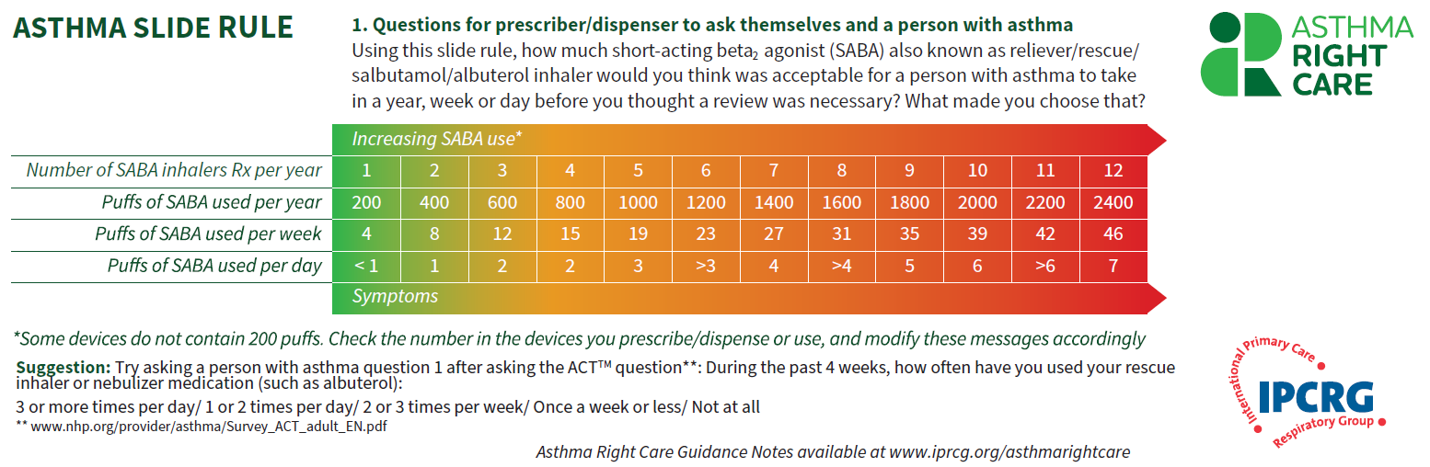
Передняя часть слайд- линейки по астме

Slide 27
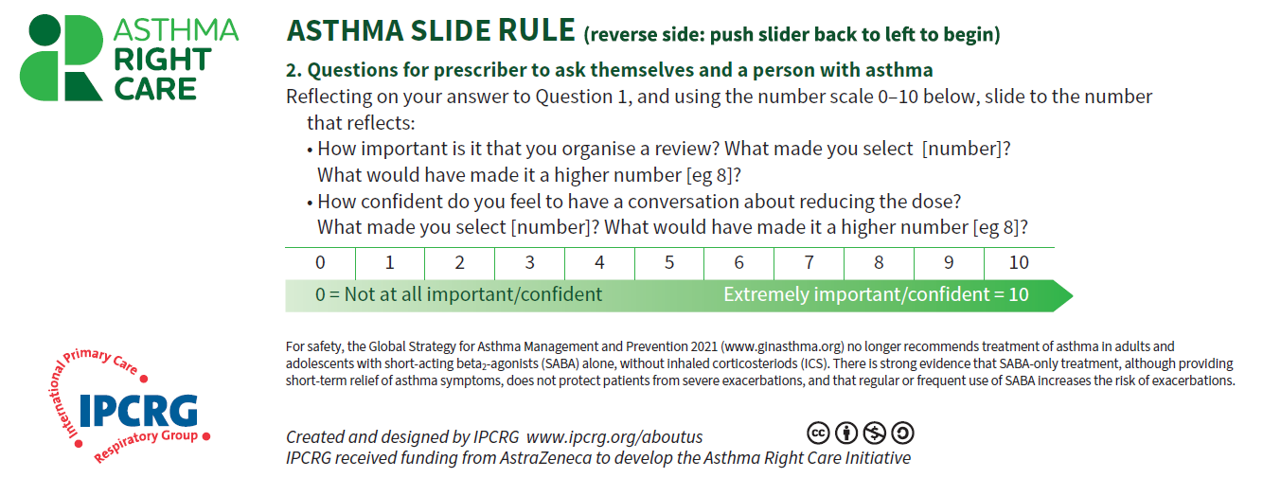
Задняя часть слайд-линейки по астме

Slide 28

Инициация разговоров на трудные темы
ВВЕДЕНИЕ
Благотворительная организация Intemational Primary Care Respiratory Group (www.ipcrg.org/aboutus) ведет общественное движение, направленное на создание условий для изменений в лечении астмы". На первом этапе мы сосредоточимся на чрезмерном доверии на бета-агонисты короткого действия (КДБА) и проверим, как вызвать чувство неудобства и неудовлетворенности этим среди всех заинтересованных сторон.
НАШИ " ПРЕДПОЛОЖЕНИЯ", ОПРЕДЕЛЯЮЩИЕ ЭТУ ПРОГРАММУ, ЗАКЛЮЧАЮТСЯ В СЛЕДУЮЩЕМ
Несмотря на то что существует чрезмерное доверие, нет единого мнения о том, как выглядит "чрезмерное доверие".
Первоначальные обсуждения о КДБА, которые могут повлиять на дальнейшее применение препарата, происходят во многих местах, например, в общественных аптеках и отделениях неотложной помощи, а также в кабинетах врачей общей практики/семейных врачей.
Мы на самом деле не знаем, что делают люди, если они не приходят регулярно на прием.
Среди сотрудников, не занимающихся лечением респираторных заболеваний, астма считается низкоприоритетным направлением для перемен
Предыдущие подходы не привели к переменам, несмотря на данные, указывающие на неоправданную вариативность в исходе заболевания и на смертность, заболеваемость и расходы на медицинское обслуживание, которых можно было бы избежать.
Без стремления к переменам трудно донести информацию о том, как улучшить лечение астмы, и принять ее.
IPCRG получила финансирование от компании AstraZeneca для работы "Группы реализации", а также для разработки и печати этих карточек. Группа реализации, состоящая из пациентов, фармацевтов и семейных врачей, ответственна за содержание".
Март 2019 г.
Спорное заявление:
«Медицинские работники не
уделяют достаточно времени обучению
пациентов астме, потому
что они думают, что информацию
легко найти в другом месте, и у
них нет на это времени».
Вы согласны с этим?
Хватает ли времени?
Достаточно ли обучения в других местах?
Есть ли люди, которым следует в приоритете уделять больше внимания при обучении астме?
КАРТОЧКИ ВОПРОСОВ И ЗАДАЧ
Для всех практикующих врачей и пациентов
КАРТОЧКИ
ВОПРОСОВ И ЗАДАЧ
ВСЕ ПРАКТИКУЮЩИЕ ВРАЧИ И ПАЦИЕНТЫ
Эти карточки — способ начать разговор
и поделиться своими мыслями с другими.
Мы приглашаем вас использовать их, чтобы начать обсуждение!
ИНСТРУКЦИИ
Разделитесь на пары или небольшие группы.
Выберите карту из колоды.
Прочитайте вопрос или комментарий.
Уделите несколько минут обсуждению вопроса или комментария к карточке и запишите ключевые моменты обсуждения.
Выберите другую карту и выполните шаги 3 и 4 выше.
Расскажите о своих обсуждениях всей команде/совещанию.

Slide 29
Письменный Индивидуальный План Действий при Астме(ИПДА)
Письменный ИПДА
Письменная ИПДА - неотъемлемая часть ведения длительного заболевания¹
SIGN-BTS рекомендует, чтобы всем людям с астмой предлагалось обучение самоконтролю, которое включает в себя письменный ПДА²
  Кроме того, GINA также подчеркивает важность поддержки долгосрочного ведения астмы³
  Эти рекомендации основаны на обзорах литературы, которые показывают, что поддерживаемая ИПДА улучшает контроль над астмой, снижает количество обострений и улучшает качество жизни^{2,3}
Почему они полезны?
  Определяет признаки обострения астмы⁴
  Отслеживает время приема лекарств⁴
  Помощь в ежедневном мониторинге, а также в долгосрочном контроле⁴
  Предоставить информацию о том, что делать в случае приступа астмы⁴
  Общая цель письменной ИПДА - помочь принять своевременные меры по предотвращению или уменьшению тяжести симптомов приступа астмы⁴
GINA, Global Initiative for Asthma; PAAP, personalised asthma action plan; SIGN-BTS, Scottish Intercollegiate Guidelines Network- British Thoracic Society.
1. Gibson PG, et al. Thorax 2004;59:94–99; 2. SIGN-BTS. British guideline on the management of asthma. Consultation 2016; 3. GINA Strategy for asthma management and prevention 2016; 4. Pinnock H. Breathe 2015;11:98–109.

Slide 30
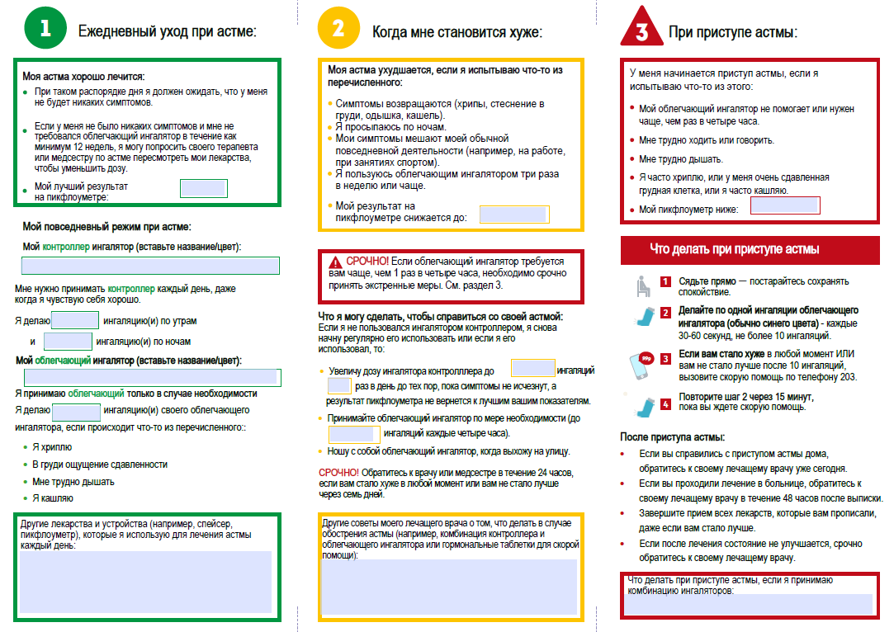
Пример ИПДА для взрослых
Hilary Pinnock. Supported self-management for asthma. Breathe (Sheff). 2015 Jun; 11(2): 98–109. doi: 10.1183/20734735.015614 https://www.ncbi.nlm.nih.gov/pmc/articles/PMC4487370/pdf/EDU-0156-2014.pdf

Slide 31
Шаги, которые помогут Анне жить лучше с астмой
Договоритесь о встрече с Анной наедине, без родителей.
Обсудите с ней конфиденциальность
Обсудите с ней риски, связанные с курением и другим рискованным поведением.
Обследуйте Анну на наличие психических расстройств
Организуйте последующие визиты для наблюдения за Анной, чтобы можно было скорректировать прием ее лекарств на минимально эффективных дозах.
Используйте открытый, непредвзятый подход к оценке и обсуждению соблюдения Анной режима приема лекарств.

Slide 32

Программы перехода подростков
«Целевой, запланированный процесс, направленный на удовлетворение медицинских, психосоциальных и образовательных/профессиональных потребностей подростков и молодых людей с хроническими заболеваниями по мере их перехода от систем здравоохранения, ориентированных на детей, к системам здравоохранения, ориентированным на взрослых»
Доступно по адресу: https://www.rch.org.au/transition/for_health_professionals/For_Health_Professionals/ .
.

Slide 33
Цели перехода
Обеспечивать высококачественное, скоординированное, непрерывное медицинское обслуживание, ориентированное на пациента, соответствующее его возрасту и развитию, культурно компетентное, гибкое, чуткое и комплексное по отношению ко всем вовлеченным лицам
Развивать навыки общения, принятия решений, уверенности в себе и самообслуживания, самоопределения и самозащиты
Укреплять чувство контроля и независимости молодого человека
Оказывать поддержку и давать рекомендации родителям/опекунам подростка
Обеспечить максимальное функционирование и потенциал на протяжении всей жизни
Доступно по адресу: https://www.rch.org.au/transition/for_health_professionals/For_Health_Professionals/ .
.

Slide 34
Asthma Right Care: кампания за Глобальные Изменения
Кампания за глобальные перемены
IPCRG получила финансирование от компании AstraZeneca для разработки инициативы «Asthma Right Care»

Slide 35
Каждая система идеально разработана для достижения тех результатов, которые она получает
(Earl Conway и Paul Batalden)
Notes:
Both intended and unintended consequences are designed into our systems

Slide 36
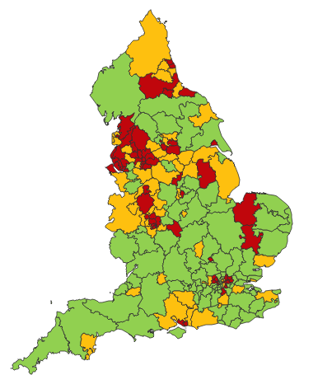

Приведение аргументов в пользу перемен
Астма иллюстрирует все 5 глобальных проблем здравоохранения (Muir Gray):
Необоснованные вариации
Вред, даже при высоком качестве (чрезмерная диагностика, чрезмерное лечение)
Неспособность предотвратить болезни и ограничение трудоспособности
Трата человеческих и физических ресурсов в результате малоэффективной деятельности
Неравенство
И возникают новые задачи:
Финансовые трудности
Растущие ожидания в отношении индивидуального медицинского обслуживания
Изменение климата/загрязнение окружающей среды
Растущие потребности
Данные PHE Fingertips
Число госпитализаций с астмой на 1000 населения, данные 2012/13 г.
Notes:
Unwarranted variation as defined by Wennberg: Variation in utilization of health care services that cannot be explained by variation in patient illness or patient preferences
http://www.nhsconfed.org/~/media/Confederation/Files/Events/ACE15/1430%20Inaugural%20NHS%20value%20lecture.pdf

Slide 37
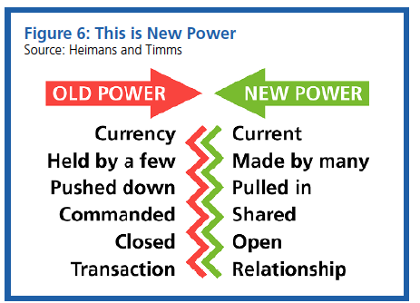
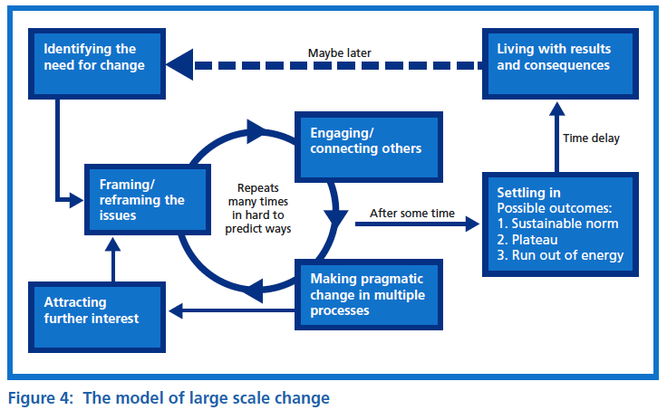

Руководство крупномасштабными изменениями: факты
Рисунок 6: Это новая сила
Источник: Хейманс и Тиммс
СТАРАЯ СИЛА
НОВАЯ СИЛА
Существующая
Держат немногие
Тянут вниз
Приказывают
Закрыты
Сделка
Действующая
Создана многими
Вытягивают вверх
Делятся
Открыты
Взаимоотношения
Выявление потребности в переменах
Может быть, позже
Жить с результатами и последствиями
Привлечение/
взаимодействие с другими людьми
Задержка времени
Формулирование/переосмысление вопросов
Повторяется много раз и их трудно предсказать
Возможные исходы:
Устойчивая норма
Плато
Истощение энергии
Через некоторое время
В результате анализа имеющихся данных мы вывели следующее определение крупномасштабных изменений. Крупномасштабные изменения - это:
Создание прагматичных перемен во многих процессах
Привлечение дальнейшего интереса
Возникающий процесс мобилизации большого количества людей, групп и организаций для создания видения принципиально нового будущего состояния с помощью:
Ключевых тем, имеющих большое значение
Смещение сил и более распределенное руководство
Всестороннего и активного вовлечения заинтересованных сторон
Взаимно усиливающих перемен в многочисленных системах и процессах.
Рисунок 4: Модель крупномасштабных перемен

Slide 38
Что такое правильный уход?
Наши определения
Делать правильные вещи и только правильные вещи правильным способом для правильных людей в правильное время в правильном месте, что бы это ни означало в местных условиях
Повышение ценности, которую каждый человек с астмой получает от своего ухода и лечения, а также ценности, которую получает все население от инвестиций в лечение астмы, путем устранения необоснованных различий; сокращения потерь, предотвратимого вреда и предотвратимых симптомов

Slide 39
Цель
Область действия
Раз и навсегда упорядочить лечение астмы для человека с астмой и для системы здравоохранения, чтобы не было необоснованных различий, а также не было напрасных трат или вреда*.
То есть
Мы можем и должны добиваться большего, если сделаем все правильно с первого раза!
Путь от первого случая, когда кому-либо (взрослому или родителю) предлагается КДБА, где бы это ни было, до всех возможных вариантов (существующих и новых) для рассмотрения
Этап 1: использование КДБА
*Траты - это траты человеческих, финансовых, медицинских, энергетических и фармакологических ресурсов.

Slide 40
Asthma Right Care как общественное движение
Все дело в ПОСЛЕДОВАТЕЛЯХ: Нам нужно привлечь нужных людей, которые будут общаться по нужным каналам, чтобы вовлечь максимальное количество последователей, вдохновленных сделать что-то по-другому: снизить зависимость от бета-агонистов короткого действия и повысить доверие к эффективным лекарствам, рекомендованные руководством, и их использование.

Slide 41

Создание общественного движения
Сент 2017
Май 2018
Начало действий
Создание и наращивание темпа
  Поддержка голосов
  Развитие различных интересов и мотиваций
2
Группа координации создана и проводит встречи
3
Влияние и взаимодействие
Ориентирование в сложном спектре взаимоотношений
Определены национальные чемпионы
УВЕЛИЧЕНИЕ МАСШТАБА
Встреча Группы Реализации
Встреча Группы Реализации
Встреча Группы Реализации
Встреча Группы Реализации
Симпозиум
Национальная группа координации
Стейкхолдер
Составление карт
Приглашение Великобритании
Распространенность : затрагивает всю систему или только ее часть?
Национальный дизайн-шарретки
Пилотный этап
Национальная группа координации
Стейкхолдер
Составление карт
Приглашение Португалии
Национальный дизайн-шарретки
Пилотный этап
Глубина: способы мышления и деятельности - когнитивные, поведенческие или изменение парадигмы?
Размер: количество людей, география
Национальная группа координации
Стейкхолдер
Составление карт
Приглашение Канады
Национальный дизайн-шарретки
Пилотный этап
Национальная группа координации
Стейкхолдер
Составление карт
Приглашение Испании
Национальный дизайн-шарретки
Пилотный этап
Notes:
References:
Nesta 2017. We change the world: what can we learn from global social movements for health?
NHS England. Sustainable Improvement and Horizons Team 2017. Leading large scale change: a practical guide.

Slide 42

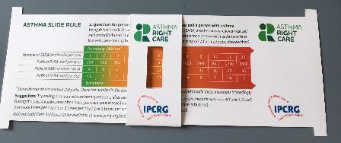
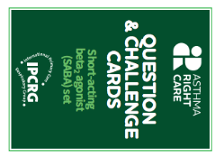
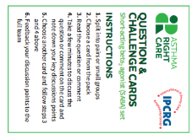
Начало действий
Создание и наращивание темпа
2
  Поддержка голосов
  Развитие различных интересов и мотиваций
Влияние и взаимодействие
Ориентирование в сложном спектре взаимоотношений
3
Нидерланды, Греция
Франция Вьетнам
ОКРУЖАЮЩАЯ СРЕДА
Пропеллент и пластик
ИНФОРМАЦИЯ
Кодирование
Общественная информация
МЕДИЦИНА ИГКС: соотношение КДБА Использование ингаляторов
Новые культуры
и языки
Мексика Бразилия
Ирландия Саудовская Аравия
6 движущих сил в системе здравоохранения при астме
Больше частей системы здравоохранения
Больше стран
Первые 4
Британия & Канада
Испания
Португалия
РАБОЧИЕ Семейные врачи/ фармацевты / медсестры
ФИНАНСЫ И ЛИДЕРСТВО
ПЕРСОНАЛЬНО
Работа в сети
Аналитическая записка
Погружаясь глубже:
Изменение парадигмы / поведения
Бессознательная некомпетентность
Линейка для Астмы & Карточки с вопросами
Сознательная некомпетентность: Что я мог сделать лучше?
Сознательная Компетентность
Региональные мастер-классы «Научи учителя» для создания надежных региональных преподавателей специалистов.
Что такое Правильный Уход Астмы
Бессознательная компетентность
Мастерство: Сознательная компетентность бессознательной некомпетентности

Slide 43
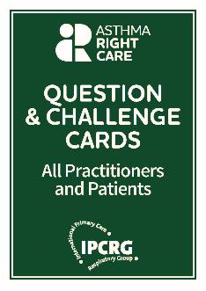
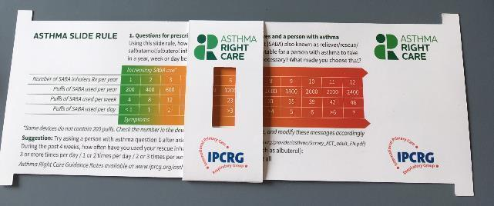
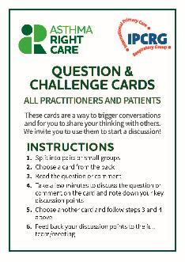
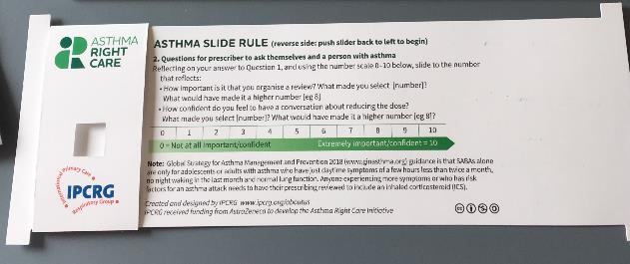
Прототипы материалов для обсуждения и совместного творчества на проектных совещаниях
Предположение 1: Отсутствие знаний о том, сколько доз в ингаляторе и сколько их нужно делать в год
Предположение 2: Фармацевты стремятся делать больше, но устаревший метод: «Используйте свой синий ингалятор, чтобы открыть дыхательные пути" - это говорит об отсутствии вложений в обучение с тех пор, как это стало нормой.
Предположение 3: Врачи общей практики/семейные врачи стремятся сделать акцент на искусстве, а не на науке консультирования, и поэтому не соответствуют современным рекомендациям. Например, вопрос "Какова вероятность того, что у них астма?" пока не является рутинным.
Амбиции: Охватывать больше людей, больше методов, приносить радость в жизнь: давайте получать удовольствие, одновременно бросая вызов.

Slide 44
Что изменила для вас программа Asthma Right Care?
Это изменило мой подход к проведению больших перемен в области лечения астмы. Это значит двигаться к новому видению, которое лучше и в корне отличается от сложившегося положения вещей. Этот проект направил меня в нужное русло для создания и поддержания крупномасштабных перемен и преобразований. Эта структура помогает нам повысить личную ценность, ценность для населения и частоту более значимых вмешательств".
Мар Мартинес, врач общей практики
Эта программа меняет нашу жизнь, потому что мы задумываемся о качестве нашей работы в психосоциальном аспекте, стараясь сделать все возможное, чтобы обеспечить пациентам и лицам, правильный уход астмы, совмещая его с повседневной работой. В то же время невероятно, как мы можем применить эти знания к другим заболеваниям и процедурам. Работа в команде приносит огромную пользу, заставляя нас расти как личность и как специалиста здравоохранения".
Клаудия Висенте, врач общей практики

Slide 45

Кто хочет помочь нам распространить улучшенный уход за пациентами при астме?

Slide 46
Что вы можете сделать?
Действуйте сейчас!
Узнайте больше на сайте www.ipcrg.org/asthmarightcare.
IPCRG получила финансирование от компании AstraZeneca для разработки инициативы «Asthma Right Care»

Slide 47
Дополнительные ресурсы

Slide 48
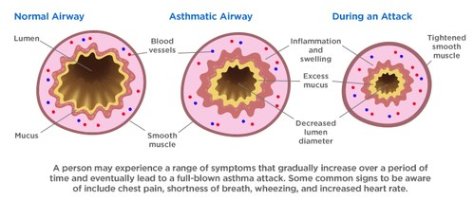
Астма - это воспалительное заболевание
Астма - это хроническое воспалительное заболевание дыхательных путей, приводящее к сужению бронхов
Нормальные
дыхательные пути
Астматические
дыхательные пути
Во время приступа
Просвет
Сосуды
Воспаление
и отек
Напряженная гладкая мускулатура
Избыточная слизь
Уменьшение диаметра просвета
Слизь
Гладкая мускулатура
Человек может испытывать целый ряд симптомов, которые постепенно нарастают в течение определенного времени и в конце концов приводят к полноценному приступу астмы. Среди общих признаков, на которые следует обратить внимание, - боль в груди, одышка, хрипы и учащенное сердцебиение.
HealthCentral. Анатомия приступа астмы. Доступно по адресу: https://www.healthcentral.com/article/anatomy-of-an-asthma-attack-infographic?ap=2012.

Slide 49
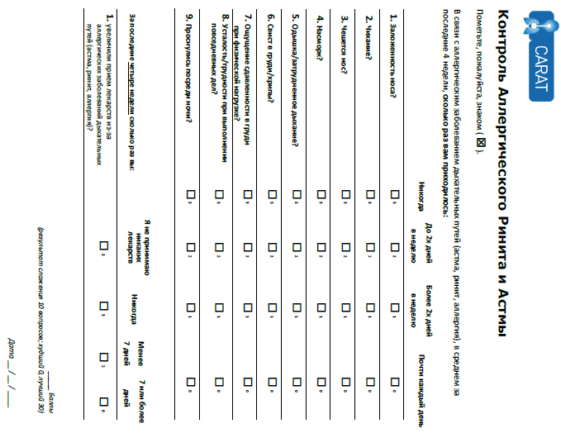
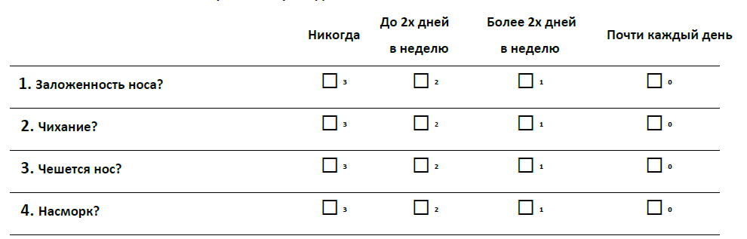
x
x
x
x
x
x
x
x
x
x
x
x
x
22
x
Lourenço O, Calado S, Sá-Sousa A, Fonseca J. Evaluation of allergic rhinitis and asthma control in a Portuguese community pharmacy setting. J Manag Care Spec Pharm. 2014 May;20(5):513-22. http://www.amcp.org/WorkArea/DownloadAsset.aspx?id=18027
CARAT, Control of Allergic Rhinitis and Asthma Test
Доступно на: https://www.new.caratnetwork.org. Доступ в Октябре 2022.
Notes:
CARAT has 10 questions that ask about symptoms during the previous 4 weeks (Table 1). CARAT total score (CARAT-t) ranges from 0 to 30, with a score higher than 24 indicating good overall control. The questionnaire is further divided into 2 sections: the first section relates to allergic rhinitis (CARAT-r), with a score range of 0 to 12 and a value higher than 8 identifying controlled AR; the second section relates to asthma (CARAT-a), with a score range of 0 to 18 and a value of 16 or higher identifying controlled asthma. So:
Total score ≥ 24 (good overall control)
A score ≥ 8 in questions 1 to 4 (good control for upper airways)
A score ≥ 16 in questions 5 to 10 (good control for lower airways)
People in English speaking countries might prefer to use an ACT score instead of CARAT. It’s OK to provide that alternative.

Slide 50
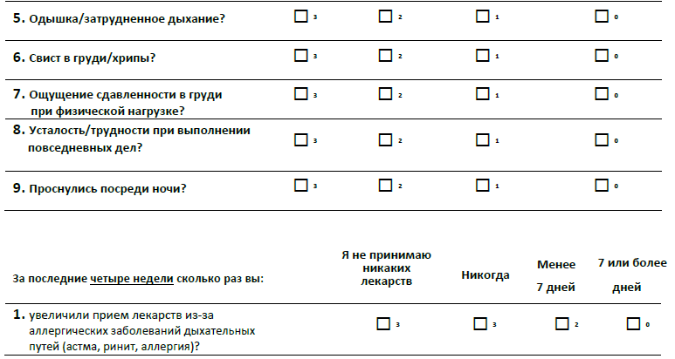
x
x
x
x
x
x
x
x
x
x
x
x
x
x
x
22
x
Lourenço O, Calado S, Sá-Sousa A, Fonseca J. Evaluation of allergic rhinitis and asthma control in a Portuguese community pharmacy setting. J Manag Care Spec Pharm. 2014 May;20(5):513-22. http://www.amcp.org/WorkArea/DownloadAsset.aspx?id=18027
CARAT, Control of Allergic Rhinitis and Asthma Test
Доступно на: https://www.new.caratnetwork.org. Доступ в Октябре 2022.
Notes:
CARAT has 10 questions that ask about symptoms during the previous 4 weeks (Table 1). CARAT total score (CARAT-t) ranges from 0 to 30, with a score higher than 24 indicating good overall control. The questionnaire is further divided into 2 sections: the first section relates to allergic rhinitis (CARAT-r), with a score range of 0 to 12 and a value higher than 8 identifying controlled AR; the second section relates to asthma (CARAT-a), with a score range of 0 to 18 and a value of 16 or higher identifying controlled asthma. So:
Total score ≥ 24 (good overall control)
A score ≥ 8 in questions 1 to 4 (good control for upper airways)
A score ≥ 16 in questions 5 to 10 (good control for lower airways)
People in English speaking countries might prefer to use an ACT score instead of CARAT. It’s OK to provide that alternative.

Slide 51
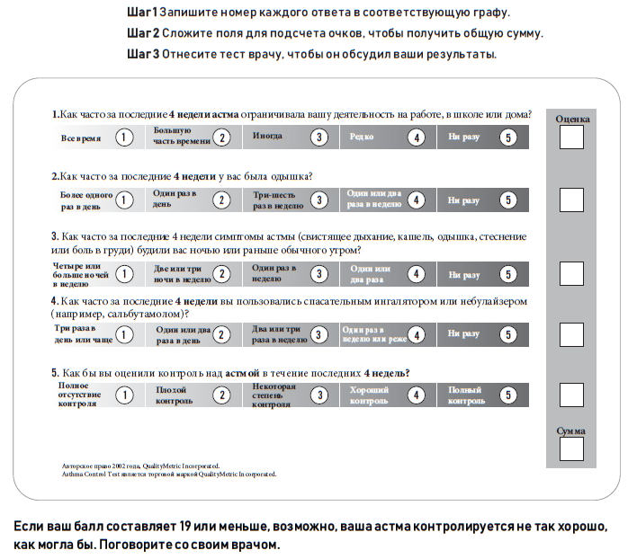
ACT: Астма Контроль Тест
Доступно на: https://www.asthmacontroltest.com/. Доступ в Октябре 2022 года.

Slide 52
Руководство по диагностике астмы GINA 2022
Пациент с респираторными симптомами
Эти симптомы типичны для астмы?
ДА
НЕТ
Детальные история/осмотр для астмы
История/осмотр подтверждают наличие астмы?
Дальнейший анамнез и тесты для альтернативного диагноза
Альтернативный диагноз подтвержден?
ДА
НЕТ
Получает ли уже пациент препараты ИГКС для контроля астмы?
Диагностические шаги для пациентов уже использующие препараты ИГКС для контроля астмы (см. руководство GINA 2023)
ДА
НЕТ
Неотложные клинические состояния и другие диагнозы маловероятны
Провести спирометрию/пикфлоуметрию с тестом на обратимость
Результаты подтверждают диагноз астмы?
НЕТ
Проведите другие тесты
Подтверждают диагноза астмы?
ДА
НЕТ
Эмпирическая начальная терапия
Проведите обзор терапии
Диагностические тесты в течение 1-3 месяцев
НЕТ
ДА
ДА
Рассмотрите возможность терапии наиболее вероятного диагноза или направьте на дальнейшее обследование
Терапия АСТМЫ
Терапия альтернативного диагноза
ИГКС – ингаляционные глюкокортикостероиды.
Доступно на: www.ginasthma.org. Доступ в Октябре 2022.

Slide 53
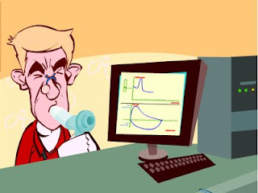
Спирометрия
Спирометрия измеряет воздушный поток и объемы легких и является предпочтительным тестом функции легких при астме в первичной медицинской помощи
Форсированный выдох при максимальном вдохе
ФЖЕЛ: Форсированная жизненная емкость легких | ОФВ1: Форсированный дыхательный объем за 1 секунду | ОФВ1/ФЖЕЛ
Объем воздуха, выдыхаемого после полного вдоха и полного выдоха | Объем воздуха, выдыхаемого за первую секунду форсированного выдоха | Соотношение жизненной емкости, выдыхаемой за 1 секунду, выраженное в процентах от общего объема воздуха, выдыхаемого после полного вдоха и полного выдоха
Дополнительное руководство можно найти на сайте: https://www.ipcrg.org/resources/view-all-resources/spirometry-made-easy-2018

Slide 54
Спирометрические паттерны
ОФВ1/ФЖЕЛ
ФЖЕЛ
ОФВ1
Обструкция
N
Рестрикция
N
N
Смешанная
Обструкция и гиперинфляция
Легкая Обструкция | ОФВ1 ≥80%
Средняя Обструкция | ОФВ1 <80% ≥50%
Тяжелая Обструкция | ОФВ1 <50% ≥35%
Очень Тяжелая Обструкция | ОФВ1 <35%
Дополнительное руководство можно найти на сайте http://bit.ly/IPCRG-SPIROMETRY-WONCA-2018

Slide 55
Быстрая спирометрическая оценка
ОФВ₁ /ФЖЕЛ
≥70%
Норма
<70%
Обструкция
ФЖЕЛ
ФЖЕЛ
< 80% от должного
<80% от должного
≥80% от должного
Смешаннный паттерн
≥80% от должного
ОБСТРУКЦИЯ
+ ГИПЕРИНФЛЯЦИЯ (↑Остаточ. Объем)
НОРМА
РЕСТРИКЦИЯ
ОБСТРУКЦИЯ
ОБСТРУКЦИЯ
+
РЕСТРИКЦИЯ
(Остаточ. Объем
в норме)
For further guidance visit: http://bit.ly/IPCRG-SPIROMETRY-WONCA-2018

Slide 56
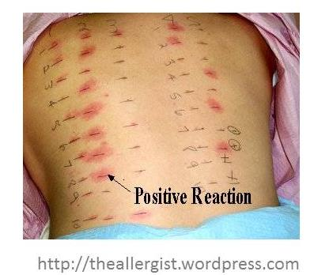
Тестирование на аллергию и интерпретация результатов
Кожная проба - самый чувствительный тест на аллергию
  Предполагаемые аллергены смешиваются с жидкостью для получения раствора
  Капли наносятся на поверхность кожи
  Под каждой каплей прокалывается верхняя поверхность кожи.
  Положительная реакция проявляется покраснением, зудом и отеком

Slide 57
Как пересмотреть технику ингаляции
Предварительно попросите пациента принести на консультацию собственный ингалятор.
Попросите их продемонстрировать, как они используют свой ингалятор.
Исправьте некоторые аспекты и объясните, почему
Если есть возможность, используйте видео
    Наблюдайте за техникой и позволяйте пациенту наблюдать за собой (с помощью видеодемонстраций).
Покажите, что вы готовы просмотреть их технику, если это необходимо.
Попросите пациента принести на следующий прием собственный ингалятор.
Notes:
Ресурсы для обзора техники ингаляции:
Серия обзоров по астме: Часть 3 – Техника использования ингалятора и регистрация пиковой скорости. Доступно по ссылке: https://www.youtube.com/watch?v=ZhIcT57i32g.
Ингаляторные техники при астме (дети). Доступно по адресу: https://www.youtube.com/watch?v=fHcG8DXUwdQ .
Астма: методы ингаляции: доступно по адресу: https://www.nhs.uk/Video/Pages/Childrensasthmainhaler.aspx.

Slide 58
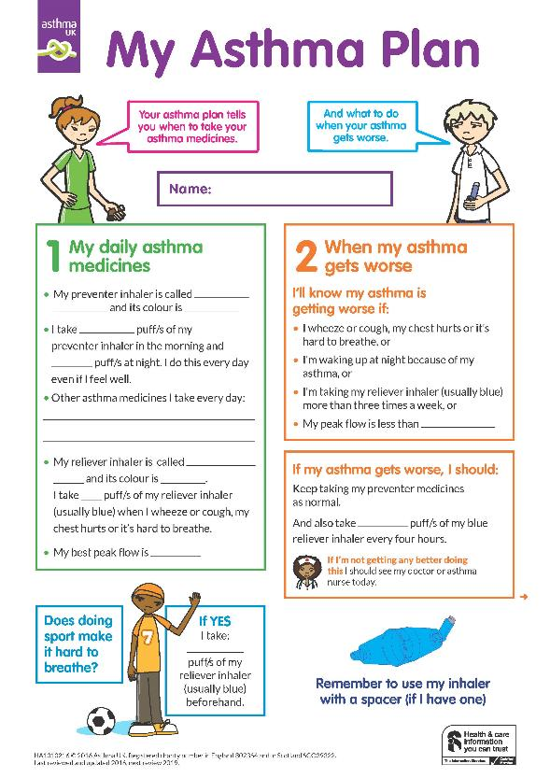
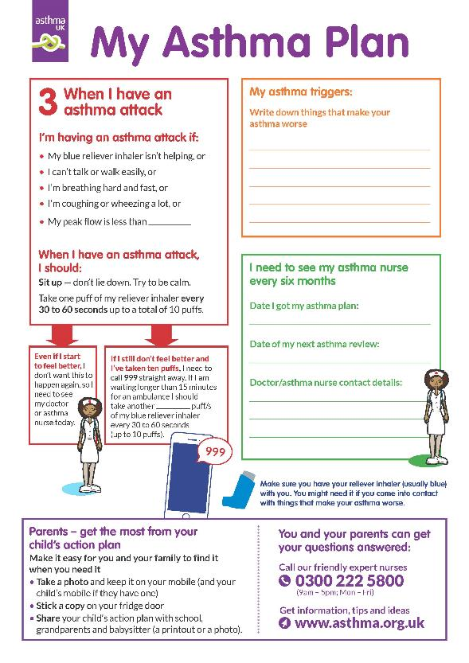
План Действий при Астме у детей
Мой план по астме
Мой план по астме
Child Asthma Action Plan
Available at: https://www.asthma.org.uk/def9655d/globalassets/health-advice/resources/children/child-asthma-action-plan.pdf . Accessed October 2022.

Slide 59
GINA 2022
Взрослые и подростки
12+ лет
Индивидуальное ведение астмы
Оценка, Коррекция, Пересмотр с учетом индивидуальных потребностей пациента
Подтверждение диагноза, если необходимо
Контроль симптомов и модифицируемые факторы риска
Сопутствующие заболевания
Техника использования ингалятора и соблюдение режима
Предпочтения и цели пациента
КОРРЕКЦИЯ
ПЕРЕСМОТР
ОЦЕНКА
Симптомы
Обострения
Побочные эффекты
Функция легких
Удовлетворенность пациента
Лечение модифицируемых факторов риска и сопутствующих заболеваний
Немедикаментозные стратегии
Препараты от астмы (корректировать вниз/вверх/между путями)
Обучение и тренировка навыков
ШАГ 5
Добавление ДДАХ.
Направьте для оценки фенотипа. Рассмотрите возможность применения высоких доз ИГКС - формотерола, + анти-IgE, анти-IL5/5R, анти-IL4R, анти-TSLP
ШАГ 4
Средние дозы ИГКС-формотерола
КОНТРОЛЛЕР и ПРЕДПОЧТИТЕЛЬНОЕ ОБЛЕГЧАЮЩЕЕ СРЕДСТВО
(Путь 1). Использование ИГКС-формотерола в качестве облегчающего средства снижает риск обострений по сравнению с использованием облегчающего средства КДБА
ШАГ 3
Низкие дозы ИГКС-формотерола
ШАГИ 1-2
Низкие дозы ИГКС-формотерола по мере необходимости
ОБЛЕГЧАЮЩЕЕ СРЕДСТВО: ИГКС-формотерол в малых дозах по мере необходимости
См. руководство GINA по тяжелой астме
ШАГ 5
Добавление ДДАХ.
Направьте для оценки фенотипа. Рассмотрите возможность применения высоких доз ИГКС - ДКБА, + анти-IgE, анти-IL5/5R, анти-IL4R, анти-TSLP
ШАГ 4
Средние и высокие дозы ИГКС - ДКБА
КОНТРОЛЛЕР и ПРЕДПОЧТИТЕЛЬНОЕ АЛЬТЕРНАТИВНОЕ ОБЛЕГЧАЮЩОЕ СРЕДСТВО
(Путь 2). Прежде чем рассматривать схему с КДБА, проверьте, будет ли пациент придерживаться ежедневного приема контроллера
ШАГ 3
Низкие дозы ИГКС - ДКБА
ШАГ 1
Используйте ИГКС каждый раз, когда используйте КДБА
ШАГ 2
Низкие дозы ИГКС
ОБЛЕГЧАЮЩЕЕ СРЕДСТВО: Короткодействующий бета2-агонист по мере необходимости
Другие варианты контроллеров для обоих путей (ограниченные показания или меньше доказательств эффективности или безопасности)
Низкие дозы ИГКС при приеме КДБА, или ежедневная АЛР, или добавление СЛИТ КДП
Средние дозы ИГКС или ежедневная АЛР, или добавление СЛИТ КДП
Добавить ДДАХ или АЛР или СЛИТ КДП, или перейти на высокие дозы ИГКС
Добавьте азитромицин (для взрослых) или АЛР. В качестве крайней меры низкие дозы оральных ГКС, но учитывайте побочные эффекты
ИГКС – ингаляционные глюкокортикостероиды, КДБА – короткодействующие бета2-агонисты, ДКБА – длительнодействующие бета2-агонисты, ДДАХ – длительнодействующие антихолинергические препараты, АЛР – антагонисты лейкотриеновых рецепторов, СЛИТ КДП – сублингвальная иммунотерапия клещами домашней пыли.
Доступно на: www.ginasthma.org. Доступ в Октябре 2022.

Slide 60
GINA 2022: шаги 1-2
Контроллер и предпочитаемое облегчающее средство:
Низкие дозы ИГКС-формотерола по мере необходимости
  Низкие дозы ИГКС уменьшает симптомы и снижает риск обострений, госпитализации и смерти, связанных с астмой
Другие варианты контроллеров (Шаг 2):
  Низкие доза ИГКС, используемая каждый раз, когда используется КДБА
  Антагонисты лейкотриновых рецепторов
  Добавить сублингвальную иммунотерапию клещами домашней пыли
КОНТРОЛЛЕР и ПРЕДПОЧТИТЕЛЬНОЕ ОБЛЕГЧАЮЩЕЕ СРЕДСТВО
(Путь 1). Использование ИГКС-формотерола в качестве облегчающего средства снижает риск обострений по сравнению с использованием облегчающего средства КДБА
ШАГИ 1-2
Низкие дозы ИГКС-формотерола по мере необходимости
ОБЛЕГЧАЮЩЕЕ СРЕДСТВО: ИГКС-формотерол в малых дозах по мере необходимости
ШАГ 2
Низкие дозы ИГКС
КОНТРОЛЛЕР и ПРЕДПОЧТИТЕЛЬНОЕ АЛЬТЕРНАТИВНОЕ ОБЛЕГЧАЮЩЕЕ СРЕДСТВО
(Путь 2). Прежде чем рассматривать схему с КДБА, проверьте, будет ли пациент придерживаться ежедневного приема контроллера
ШАГ 1
Используйте ИГКС каждый раз, когда используйте КДБА
ОБЛЕГЧАЮЩЕЕ СРЕДСТВО: Короткодействующий бета2-агонист по мере необходимости
ИГКС – ингаляционные глюкокортикостероиды, КДБА – короткодействующие бета2-агонисты.
Доступно на: www.ginasthma.com. Доступ в Октябре 2022.

Slide 61
GINA 2022: Шаг 3
Предпочтительный контроллер: Предпочтительный контроллер: Низкие дозы ИГКС-формотерола плюс КДБА по мере необходимости, ИЛИ низкие дозы ИГКС-ДДБА и терапия облегчающими средствами
Для детей в возрасте 6-11 лет предпочтительным контроллером является средние дозы ИГКС или низкие дозы ИГКС-ДДБА
ШАГ 5
Добавление ДДАХ.
Направьте для оценки фенотипа. Рассмотрите возможность применения высоких доз ИГКС - формотерола, + анти-IgE, анти-IL5/5R, анти-IL4R, анти-TSLP
ШАГ 4
Средние дозы ИГКС-формотерола
КОНТРОЛЛЕР и ПРЕДПОЧТИТЕЛЬНОЕ ОБЛЕГЧАЮЩЕЕ СРЕДСТВО
(Путь 1). Использование ИГКС-формотерола в качестве облегчающего средства снижает риск обострений по сравнению с использованием облегчающего средства КДБА
ШАГ 3
Низкие дозы ИГКС-формотерола
ШАГИ 1-2
Низкие дозы ИГКС-формотерола по мере необходимости
ОБЛЕГЧАЮЩЕЕ СРЕДСТВО: ИГКС-формотерол в малых дозах по мере необходимости
ШАГ 5
Добавление ДДАХ.
Направьте для оценки фенотипа. Рассмотрите возможность применения высоких доз ИГКС - ДКБА, + анти-IgE, анти-IL5/5R, анти-IL4R, анти-TSLP
ШАГ 4
Средние и высокие дозы ИГКС - ДКБА
КОНТРОЛЛЕР и ПРЕДПОЧТИТЕЛЬНОЕ АЛЬТЕРНАТИВНОЕ ОБЛЕГЧАЮЩЕЕ СРЕДСТВО
(Путь 2). Прежде чем рассматривать схему с КДБА, проверьте, будет ли пациент придерживаться ежедневного приема контроллера
ШАГ 3
Низкие дозы ИГКС - ДКБА
ШАГ 1
Используйте ИГКС каждый раз, когда используйте КДБА
ШАГ 2
Низкие дозы ИГКС
ОБЛЕГЧАЮЩЕЕ СРЕДСТВО: Короткодействующий бета2-агонист по мере необходимости
Другие варианты контроллеров для обоих путей (ограниченные показания или меньше доказательств эффективности или безопасности)
Низкие дозы ИГКС при приеме КДБА, или ежедневная АЛР, или добавление СЛИТ КДП
Средние дозы ИГКС или ежедневная АЛР, или добавление СЛИТ КДП
Добавить ДДАХ или АЛР или СЛИТ КДП, или перейти на высокие дозы ИГКС
Добавьте азитромицин (для взрослых) или АЛР. В качестве крайней меры низкие дозы оральных ГКС, но учитывайте побочные эффекты
ИГКС – ингаляционные глюкокортикостероиды, КДБА – короткодействующие бета2-агонисты, ДКБА – длительнодействующие бета2-агонисты, ДДАХ – длительнодействующие антихолинергические препараты, АЛР – антагонисты лейкотриеновых рецепторов, СЛИТ КДП – сублингвальная иммунотерапия клещами домашней пыли.
Доступно на: www.ginasthma.org. Доступ в Октябре 2022.

Slide 62
GINA 2022: Шаг 4
Предпочтительный регулятор: ИГКС-формотерол в средней дозе в качестве поддерживающей и облегчающей терапии, ИЛИ средняя/высокая доза ИГКС-ДДБА плюс КДБА по мере необходимости.
Другие варианты контроллеров:
  Добавление тиотропия в виде "туманного" ингалятора для пациентов ≥6 лет с обострениями в анамнезе
  Добавление АЛР
  Увеличение дозы ИГКС-ДДБА до высокой
Дети в возрасте 6-11 лет: Продолжить прием контроллера и обратиться
за консультацией к специалисту
ШАГ 5
Добавление ДДАХ.
Направьте для оценки фенотипа. Рассмотрите возможность применения высоких доз ИГКС - формотерола, + анти-IgE, анти-IL5/5R, анти-IL4R, анти-TSLP
ШАГ 4
Средние дозы ИГКС-формотерола
КОНТРОЛЛЕР и ПРЕДПОЧТИТЕЛЬНОЕ ОБЛЕГЧАЮЩЕЕ СРЕДСТВО
(Путь 1). Использование ИГКС-формотерола в качестве облегчающего средства снижает риск обострений по сравнению с использованием облегчающего средства КДБА
ШАГ 3
Низкие дозы ИГКС-формотерола
ШАГИ 1-2
Низкие дозы ИГКС-формотерола по мере необходимости
ОБЛЕГЧАЮЩЕЕ СРЕДСТВО: ИГКС-формотерол в малых дозах по мере необходимости
ШАГ 5
Добавление ДДАХ.
Направьте для оценки фенотипа. Рассмотрите возможность применения высоких доз ИГКС - ДКБА, + анти-IgE, анти-IL5/5R, анти-IL4R, анти-TSLP
ШАГ 4
Средние и высокие дозы ИГКС - ДКБА
КОНТРОЛЛЕР и ПРЕДПОЧТИТЕЛЬНОЕ АЛЬТЕРНАТИВНОЕ ОБЛЕГЧАЮЩЕЕ СРЕДСТВО
(Путь 2). Прежде чем рассматривать схему с КДБА, проверьте, будет ли пациент придерживаться ежедневного приема контроллера
ШАГ 3
Низкие дозы ИГКС - ДКБА
ШАГ 1
Используйте ИГКС каждый раз, когда используйте КДБА
ШАГ 2
Низкие дозы ИГКС
ОБЛЕГЧАЮЩЕЕ СРЕДСТВО: Короткодействующий бета2-агонист по мере необходимости
Другие варианты контроллеров для обоих путей (ограниченные показания или меньше доказательств эффективности или безопасности)
Низкие дозы ИГКС при приеме КДБА, или ежедневная АЛР, или добавление СЛИТ КДП
Средние дозы ИГКС или ежедневная АЛР, или добавление СЛИТ КДП
Добавить ДДАХ или АЛР или СЛИТ КДП, или перейти на высокие дозы ИГКС
Добавьте азитромицин (для взрослых) или АЛР. В качестве крайней меры низкие дозы оральных ГКС, но учитывайте побочные эффекты
ИГКС – ингаляционные глюкокортикостероиды, КДБА – короткодействующие бета2-агонисты, ДКБА – длительнодействующие бета2-агонисты, ДДАХ – длительнодействующие антихолинергические препараты, АЛР – антагонисты лейкотриеновых рецепторов, СЛИТ КДП – сублингвальная иммунотерапия клещами домашней пыли.
Доступно на: www.ginasthma.org. Доступ в Октябре 2022.

Slide 63
GINA 2022: Шаг 5
Добавьте ДДАХ и направьте на фенотипическое исследование ± дополнительное лечение
Рассмотрите возможность применения высоких доз ИГКС-формотерола ± биологическых препаратов
Другие варианты контроллеров:
  Азитромицин (для взрослых) или АЛР
  Низкодозовые оральные ГКС (в качестве крайней меры), но учитывайте побочные эффекты
ШАГ 5
Добавление ДДАХ.
Направьте для оценки фенотипа. Рассмотрите возможность применения высоких доз ИГКС - формотерола, + анти-IgE, анти-IL5/5R, анти-IL4R, анти-TSLP
ШАГ 4
Средние дозы ИГКС-формотерола
КОНТРОЛЛЕР и ПРЕДПОЧТИТЕЛЬНОЕ ОБЛЕГЧАЮЩЕЕ СРЕДСТВО
(Путь 1). Использование ИГКС-формотерола в качестве облегчающего средства снижает риск обострений по сравнению с использованием облегчающего средства КДБА
ШАГ 3
Низкие дозы ИГКС-формотерола
ШАГИ 1-2
Низкие дозы ИГКС-формотерола по мере необходимости
ОБЛЕГЧАЮЩЕЕ СРЕДСТВО: ИГКС-формотерол в малых дозах по мере необходимости
ШАГ 5
Добавление ДДАХ.
Направьте для оценки фенотипа. Рассмотрите возможность применения высоких доз ИГКС - ДКБА, + анти-IgE, анти-IL5/5R, анти-IL4R, анти-TSLP
ШАГ 4
Средние и высокие дозы ИГКС - ДКБА
КОНТРОЛЛЕР и ПРЕДПОЧТИТЕЛЬНОЕ АЛЬТЕРНАТИВНОЕ ОБЛЕГЧАЮЩЕЕ СРЕДСТВО
(Путь 2). Прежде чем рассматривать схему с КДБА, проверьте, будет ли пациент придерживаться ежедневного приема контроллера
ШАГ 3
Низкие дозы ИГКС - ДКБА
ШАГ 1
Используйте ИГКС каждый раз, когда используйте КДБА
ШАГ 2
Низкие дозы ИГКС
ОБЛЕГЧАЮЩЕЕ СРЕДСТВО: Короткодействующий бета2-агонист по мере необходимости
Другие варианты контроллеров для обоих путей (ограниченные показания или меньше доказательств эффективности или безопасности)
Низкие дозы ИГКС при приеме КДБА, или ежедневная АЛР, или добавление СЛИТ КДП
Средние дозы ИГКС или ежедневная АЛР, или добавление СЛИТ КДП
Добавить ДДАХ или АЛР или СЛИТ КДП, или перейти на высокие дозы ИГКС
Добавьте азитромицин (для взрослых) или АЛР. В качестве крайней меры низкие дозы оральных ГКС, но учитывайте побочные эффекты
ИГКС – ингаляционные глюкокортикостероиды, КДБА – короткодействующие бета2-агонисты, ДКБА – длительнодействующие бета2-агонисты, ДДАХ – длительнодействующие антихолинергические препараты, АЛР – антагонисты лейкотриеновых рецепторов, СЛИТ КДП – сублингвальная иммунотерапия клещами домашней пыли.
Доступно на: www.ginasthma.org. Доступ в Октябре 2022.

Slide 64








Основные триггеры астмы
Психологические триггеры³
Загрязнение воздуха¹
Лекарства*³
Воздействие бактерий²
Клещи домашней пыли⁶
Курение^{3,4}
Цветы/пыльца³
Домашние животные^{3,4}
Физнагрузка⁵
Алкоголь³
Кондиционеры³
ИВДП³
ИВДП = Инфекция верхних дыхательных путей
* Бета-блокаторы и нестероидные противовоспалительные препараты.
1. Esposito S, et al. BMC Pulm Med 2014;14:130; 2. Beigelman A, et al. Curr Opin Allergy Clin Immunol 2014;14:137–142; 3. See K, et al. Singapore Med J 2015 epub; 4. Vernon M, et al. J Asthma 2012;49:991–998; 5. Global Initiative for Asthma. Global Strategy for Asthma Management and Prevention, 2016. Available from: www.ginasthma.org; 6. Lim FL, et al. PLoS One 2015;10:e0124905.

Slide 65
Чрезмерное использование КДБА:
Показатель плохого контроля (1)
Национальный обзор смертей от астмы в Великобритании с 2012 по 2013 год
39% людей, принимавших КДБА на момент смерти, было назначено более 12 ингаляторов за год до смерти
  4% было назначено более 50 ингаляторов КДБА
  Те, кому было назначено >12, скорее всего, имели плохо контролируемую астму
Национальный обзор смертности от астмы: Доступно на: https://www.rcplondon.ac.uk/projects/national-review-asthma-deaths. Опубликовано в октябре 2022 года.

Slide 66
Чрезмерное использование КДБА:
Показатель плохого контроля (2)
"Существует прогрессирующий риск госпитализации, связанный с назначением более трех ингаляторов КДБА в год"
Использование ресурсов здравоохранения | 1-3 ингалятора N=5888 | 4-12 ингаляторов N=2054 | >13 ингаляторов N=285
Случаи в стационаре | 20 | 33 | 2
Общая частота случаев госпитализации на 100 человек населения | 0.34 | 1.61 | 0.70
Hull SA, et al. npj Prim Care Respir Med. 2016;26:16049.

Slide 67
Чрезмерное использование КДБА: Показатель плохого контроля (3)
"Существуют некоторые доказательства того, что электронные оповещения снижают чрезмерное назначение КДБА, когда они предоставляются как часть многокомпонентного вмешательства в интегрированной системе здравоохранения".
Обзор литературы с целью обобщения данных об использовании компьютерных предупреждений, выявляющих чрезмерное назначение КДБА, для улучшения лечения астмы у людей с астмой
 | Назначение КДБА | Назначение ИГКС | Назначение ИГКС-КДБА | Назначение ИГКС-ДДБА
Исследование 1 |  | Нет эффекта
Исследование 2 | Нет эффекта | Нет эффекта
Исследование 3 | Положительный эффект | Нет эффекта |  | Положительный эффект
Исследование 4 |  | Нет эффекта | Положительный эффект
SABA short-acting beta₂- agonist, ICS inhaled corticosteroid, LABA long-acting beta₂-agonist.
McKibben S, et al. npj Prim Care Respir Med. 2018;28:14.

Slide 68
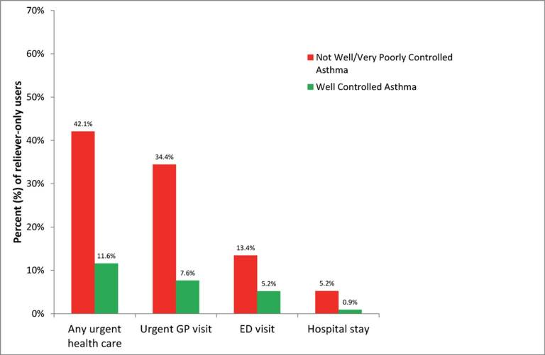
Чрезмерное использование КДБА:
Показатель плохого контроля (4)
“Четверть населения, принимавшего только облегчающие средства, нуждалась в срочной медицинской помощи при астме в течение предыдущего года, что свидетельствует о важности выявления таких пациентов"
Перекрестный популяционный
интернет-опрос в Австралии
Из 2686 участников в возрасте ≥16 лет
с текущей астмой, отобранных случайным
образом из веб-панели, 1038 человек
(50,7% мужчин) использовали
только облегчающие лекарства
Плохо/не хорошо контролируемая астма
Хорошо контролируемая астма
Процент (%) использующих только облегчающие средства
Любые неотложные медицинское услуги
Срочное посещение семейного врача
Поступление в отделение неотложной помощи
Пребывание в больнице
ED, emergency department.
Reddel HK, et al. BMJ Open. 2017;7:e016688.

